Slide 1

ממצאי סקר בנושא הטרדה מינית וסביבת עבודה מכבדת בהיבטים מגדריים במשרד המשפטים
הסקר והדוח המסכם נערכו על ידי

Slide 2
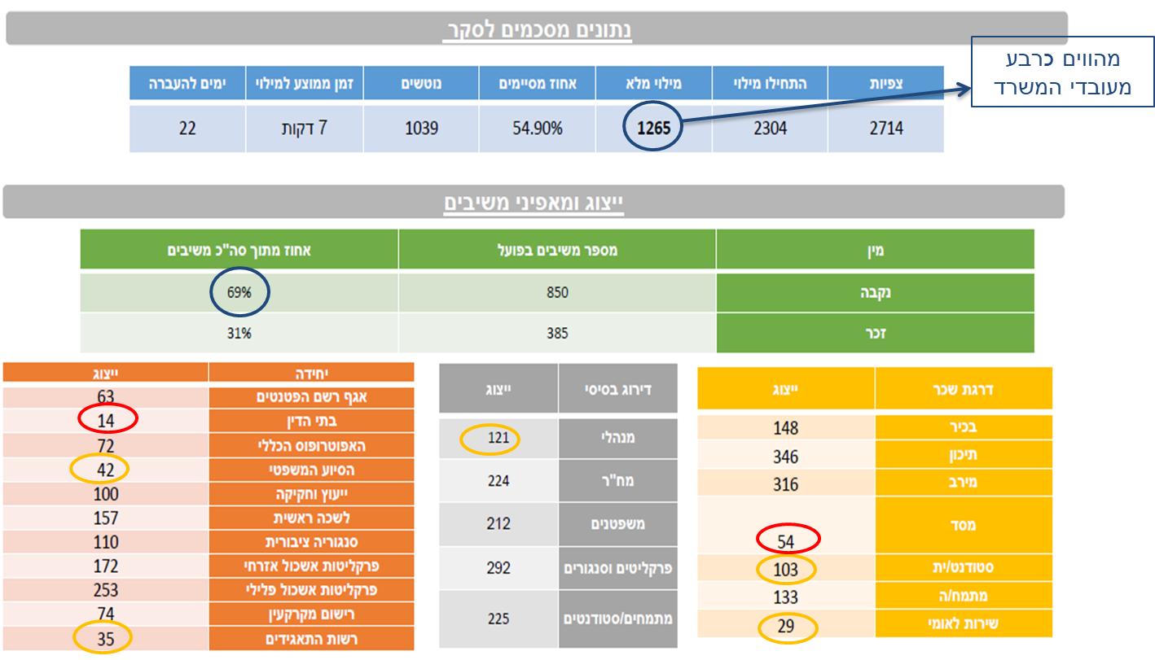
רקע כללי בנוגע לסקר
נתונים הנוגעים למשיבים/ות על הסקר

Slide 3
רקע כללי בנוגע לסקר
הסקר כלל מספר סוגי שאלות:
שאלות הנוגעות להתרשמות מהמאמצים שנוקט המשרד ומנהלים/ות ביחידות למניעת תופעת ההטרדה המינית.
שאלות הנוגעות למידת האמון בכך שתלונות על הטרדות מיניות יטופלו כראוי ולא יפגעו בעבודה ובהתקדמות של המתלונן/ת.
שאלות הנוגעות לקיומה של סביבת עבודה מכבדת באופן כללי ושוויון הזדמנויות בין גברים לנשים.
שאלות הנוגעות לחשיפה של המשיבים/ות למצבי הטרדה מינית
שאלות רקע בנוגע למאפייני המשיבים\ות
שאלות בקרה ביחס למידת שביעות הרצון מהעבודה במשרד ויחס מכבד לעובדים

Slide 4
ממצאי הסקר
הגדרת הטרדה מינית
בתחילת הסקר הוצגה שאלה פתוחה "כיצד היית מגדירה הטרדה מינית", להלן תוצאות:
התשובות בהמשך הסקר לשאלות הנוגעות להערכת טיפול המשרד בהטרדות מיניות ולאירועי הטרדה מינית מושפעות מההגדרה האישית של מהי הטרדה.

Slide 5
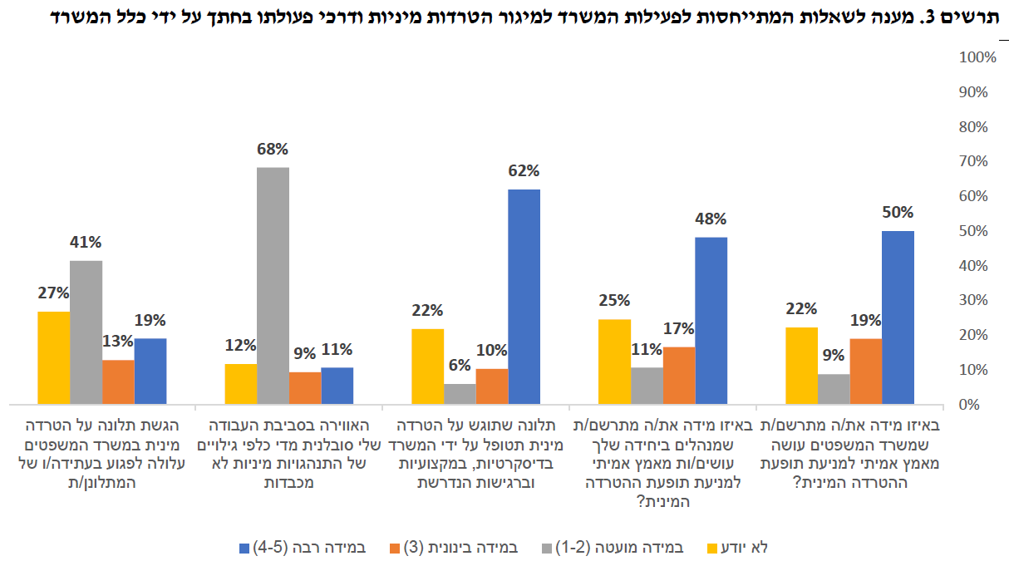
ממצאי הסקר
פעילות המשרד למניעת הטרדות מיניות
20% במצטבר סבורים/ות שאווירת העבודה סובלנית מידי להתנהגויות לא מכבדות
אחוז משמעותי (32% במצטבר) חוששות/ים שהגשת תלונה תפגע במתלונן/ת
38% לא בטוחים שתלונה תטופל בדיסקרטיות, במקצועיות וברגישות מספקים
כמחצית מהעובדות/ית שבעי רצון ממאמצי המשרד ומנהליו למניעת הטרדות מיניות

Slide 6
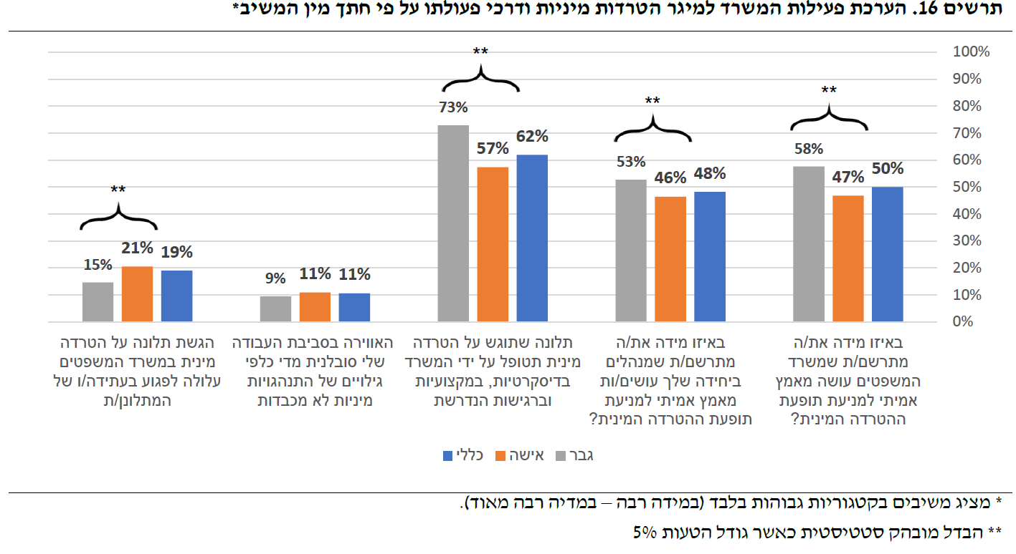
ממצאי הסקר
פעילות המשרד למניעת הטרדות מיניות
בחתך מגדרי
נשים ביקורתיות יותר באופן מובהק כלפי המאמץ למניעת התופעה
נשים חוששות יותר באופן מובהק מאופן הטיפול ומפוטנציאל הסיכון למתלונן/ת

Slide 7
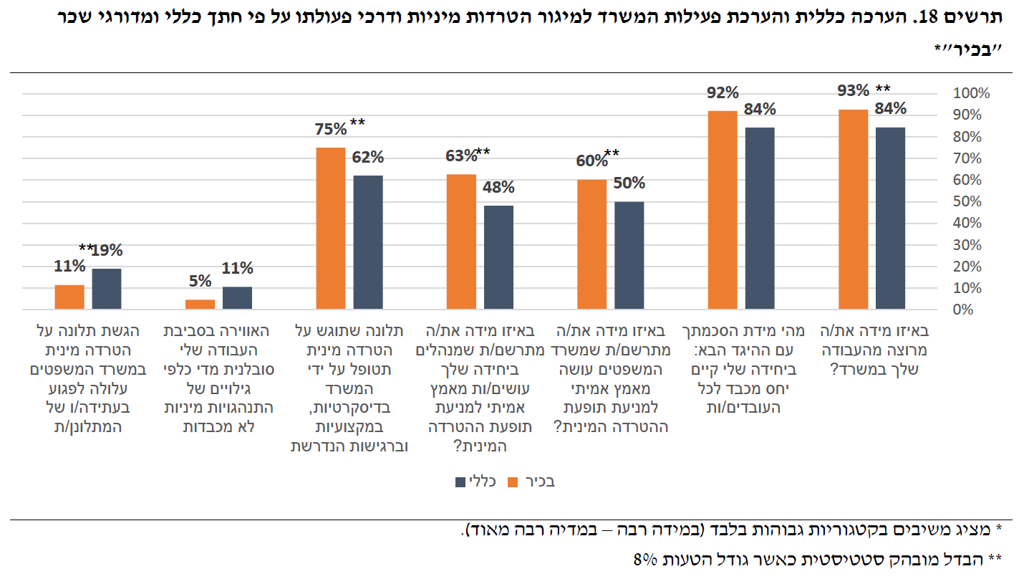
ממצאי הסקר
פעילות המשרד למניעת הטרדות מיניות
הערכת הדרג הבכיר לעומת ההערכות הכלליות
הבכירים מתרשמים יותר מפעילות המשרד וביקורתיים פחות כלפי האווירה במשרד

Slide 8
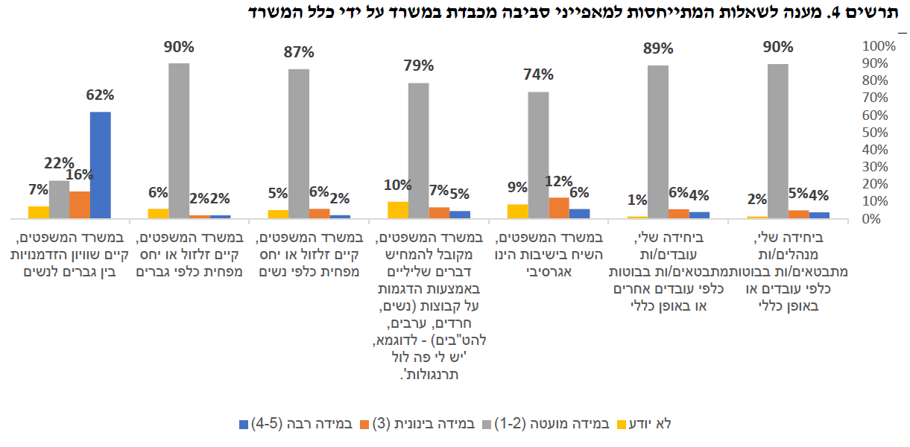
ממצאי הסקר
סביבה מכבדת
אחוז גבוה יחסית אינו מעיד על חוויית שוויון מגדרי במשרד
בחלוקה מגדרית – 56% מהנשים לעומת 76% מהגברים השיבו שקיים שוויון הזדמנויות במידה רבה / רבה מאוד.
בבכירים – 76% השיבו שקיים שוויון הזדמנויות במידה רבה / רבה מאוד
דווח על מידה מסוימת של שיח אגרסיבי בישיבות והדגמות על קבוצות

Slide 9
ממצאי הסקר
דיווח על הטרדות מיניות
בתשובה לשאלה הישירה "האם מאז תחילת עבודתך במשרד ועד היום עברת הטרדה מינית":
17%* (שהם 214 משיבים/ות) השיבו שעברו הטרדה מינית לפחות פחות אחת (9% פעם אחת, 6% פעמיים-שלוש, 2% - ארבע או יותר).
79% מהטרדות אלו התרחשו רק במשרד או גם במשרד וגם במסגרת החיים האישיים.
ב-87% מהמקרים המוטרדות הן נשים וב-13% - גברים.
62% מהמוטרדות/ים בוותק של 10שנים ומטה← ניתן להניח כי חלק לא מבוטל של ההטרדות התקיימו בשנים האחרונות.
*זהו שיעור נמוך מהממוצע לפי דיווחי התמ"ת (כ-20%) והסקרים הצה"ליים (20%-30%).

Slide 10
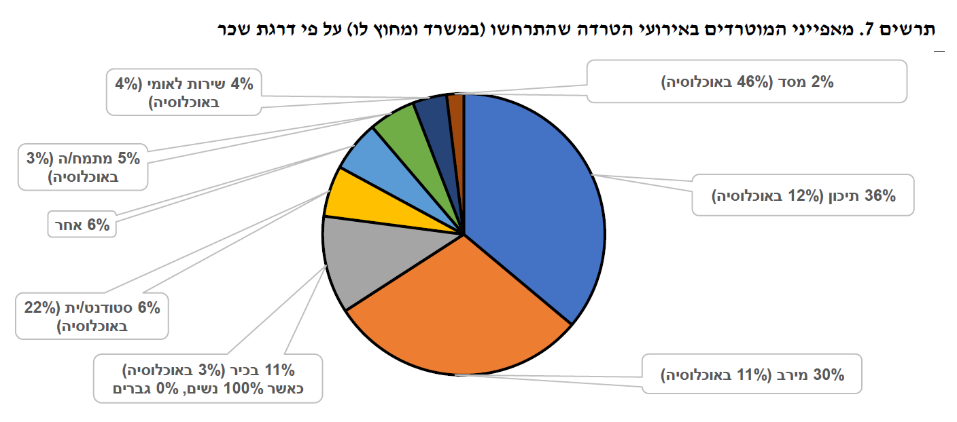
ממצאי הסקר
דיווח על הטרדות מיניות – מאפייני המוטרד/ת לפי דרגה

Slide 11
ממצאי הסקר
דיווח על הטרדות מיניות – מאפייני המטריד/ה
מבין המטרידות/ים – 87% גברים ו- 13% נשים.
זהות המטריד/ה:
41% מהמטרידים/ות עובדים ו-19% מנהלים.

Slide 12
ממצאי הסקר
דיווח על הטרדות מיניות – פנייה משוערת מול פניות בפועל
למי אפנה / למי פניתי במקרה של הטרדה מינית | התפלגות המשיבות/ים לשאלה - במקרה של הטרדה מינית, למי תפני/ה * | התפלגות הפניות בפועל מבין אלו שדיווחו כי עברו הטרדה **
לעמית/ה ביחידה | 15% | 14%
למנהל/ת שלי ביחידה | 26% | 11%
לממונה על הטרדה מינית במחוז/במשרד | 17% | 3%
לגורם המטריד | 4% | 11%
למשפחתי או לחברים | 12% | 15%
לבן/בת הזוג שלי | 18% | 15%
לגורם טיפולי מחוץ למשרד | 4% | 2%
לגורם אחר מחוץ למשרד | 1% | -
לא יודעת למי לפנות | 2% | -
לא פניתי/אפנה לאף אחד | 1% | 28%
* בשאלה זו ניתן היה לבחור יותר מתשובה אחת, שאלה זו הופנתה לכלל המשיבות/ים לסקר
** שאלה זו הופנתה ככלל למי שהשיבו בחיוב לשאלה האם עברו הטרדה מינית מאז תחילת עבודתם במשרד (אולם בפועל השיבו עליה עוד כמה עשרות שהשיבו בשלילה לשאלה, ייתכן שביחס להטרדות שקדמו לתחילת עבודתם במשרד)
המסקנה היא שנדרש לפעול תחת ההנחה שרוב ההטרדות המיניות אינן מדווחות, ואינן ידועות לארגון.
15

Slide 13
ממצאי הסקר
חשיפה להתנהגויות בעייתיות מצד מנהלים/ות
מקרים שבוצעו על ידי מנהל/ת | אף פעם | לפחות פעם אחת
מנהל/ת סיפר/ה שוב ושוב בדיחות וסיפורים מיניים | 86.9% | 13.1%
מנהל/ת ניסה/תה לערב אותך בשיחה בעל גוון מיני בהקשרי עבודה (על רקע טיפול בתיקים) באופן לא הולם | 95.5% | 4.5%
מנהל/ת ניסה/תה לערב אותך בשיחה לא רצויה בנושאים מיניים | 95.6% | 4.4%
מנהל/ת העיר/ה הערות פוגעניות לגבי הופעתך, גופך או פעילותך המינית | 93.0% | 7.0%
מנהל/ת הציג/ה, הפיץ/ה או צפה/תה בנוכחותך בחומרים בעלי אופי מיני-פורנוגרפי כמו תמונות וסרטונים | 99.0% | 1.0%
מנהל/ת הסתכל/ה במבט חודרני כלפי איבר אינטימי בגופך באופן שגרם לך לחוש אי נוחות | 95.7% | 4.3%
מנהל/ת עשה/תה שימוש בשפת גוף או בתנועות בעלות אופי מיני אשר הביכו או פגעו בך | 97.2% | 2.8%
מנהל/ת חשף/ה את גופו/ה מבחינה מינית בדרך שהביכה אותך או גרמה לך לתחושת אי נוחות | 98.7% | 1.3%
מנהל/ת הזמין/ה אותך שוב ושוב לצאת איתו/ה לארוחת ערב, לקולנוע, לפאב וכדומה | 98.8% | 1.2%
מנהל/ת ניסה/תה לגעת, ללטף, לחבק, או לנשק אותך בניגוד לרצונך | 98.3% | 1.7%
מנהל/ת ביצע/ה ניסיונות לקיים איתך קשר רומנטי, אף שנענה בסירוב מצדך | 99.4% | 0.6%
*פחות מ-0.5% דיווחו על התנהגויות חמורות יותר
11

Slide 14
ממצאי הסקר
חשיפה להתנהגויות בעייתיות מצד עובדים/ות
מקרים שבוצעו על ידי עובד/ת | אף פעם | לפחות פעם אחת
עובד/ת סיפר/ה שוב ושוב בדיחות וסיפורים מיניים | 72.1% | 27.9%
עובד/ת ניסה/תה לערב אותך בשיחה בעל גוון מיני בהקשרי עבודה (על רקע טיפול בתיקים) באופן לא הולם | 91.6% | 8.4%
עובד/ת ניסה/תה לערב אותך בשיחה לא רצויה בנושאים מיניים | 89.6% | 10.4%
עובד/ת העיר/ה הערות פוגעניות לגבי הופעתך, גופך או פעילותך המינית | 86.7% | 13.3%
עובד/ת הציג/ה, הפיץ/ה או צפה/תה בנוכחותך בחומרים בעלי אופי מיני-פורנוגרפי כמו תמונות וסרטונים | 96.2% | 3.8%
עובד/ת הסתכל/ה במבט חודרני כלפי איבר אינטימי בגופך באופן שגרם לחוש אי נוחות | 88.7% | 11.3%
עובד/ת עשה/תה שימוש בשפת גוף או בתנועות בעלות אופי מיני אשר הביכו או פגעו בך | 94.2% | 5.8%
עובד/ת חשף/ה את גופו/ה מבחינה מינית בדרך שהביכה אותך או גרמה לך לתחושת אי נוחות | 96.0% | 4.0%
עובד/ת הזמין/ה אותך שוב ושוב לצאת איתו/ה לארוחת ערב, לקולנוע, לפאב וכדומה | 95.4% | 4.6%
עובד/ת ניסה/תה לגעת, ללטף, לחבק, או לנשק אותך בניגוד לרצונך | 96.3% | 3.7%
עובד/ת ביצע/ה ניסיונות לקיים איתך קשר רומנטי, אף שנענה בסירוב מצדך | 97.0% | 3.0%
11
*פחות מ-1% דיווחו על התנהגויות חמורות יותר

Slide 15
פעולות שנוקט משרד המשפטים בעקבות הסקר
פריסת ממונות מחוזיות לשוויון מגדרי במשרד
עריכת הסברות ייעודיות עיתיות לכלל עובדי ועובדות המשרד – ביצוע הלומדה של הנציבות על ידי עובדי ועובדות המשרד.
הרצאות והדרכות למנהלות ומנהלים – תכלית ההדרכות היא להרחיב אודות האופן בו משפיעים אקלים ארגוני לא מכבד והטרדות מיניות על עובדים ועובדות בארגון, ומתן כלים בסיסיים לפעולה ניהולית-מנהיגותית המקדמת סביבה מכבדת בארגון; בכוונת המשרד לתת דגש גם על הרצאות למנהלים בדרג הביניים, על בסיס ההנחה שהמשתייכים לקבוצה זו הם הדרג שיכול להביא לשינוי לדפוסי פעולה ושינוי תפיסה.

